Slide 1
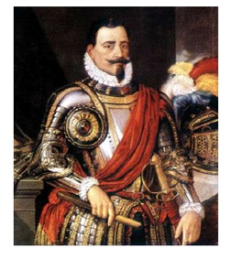
Clase 15 Herencia o legado de los españoles al pueblo de chile
Historia, geografía y ciencias sociales
2° básicos-2020

Slide 2
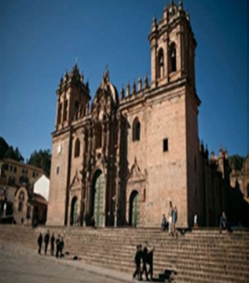
Herencia o legado conjunto de objetos, tradiciones o costumbres que se transmiten del pasado al presente
La Religión católica herencia española

Slide 3
Catedral de rancagua

Slide 4
Iglesia de la merced

Slide 5
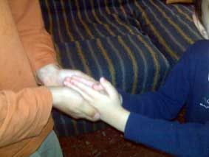
JUEGOS HEREDADOS DE LOS ESPAÑOLES
El corre l`anillo
Es un juego de origen español, jugado por grupos mixtos en que los niños sentados o de pie con las manos semiabiertas simulan haber recibido un anillo que otro niño, con las palmas de las manos unidas, pasa de mano en mano, hasta el depositar el anillo en alguien que guarda el secreto.
Luego un elegido del grupo debe adivinar a este poseedor, y de no identificarlo correctamente, debe dejar una prenda, la que puede recuperarse tras hacer una penitencia que se fija de común acuerdo por el grupo.
El que adivina pasa a ser el que el que “corre el anillo”.
La gracia del juego son las penitencias que generalmente sirven a los primeros escarceos amorosos.

Slide 6
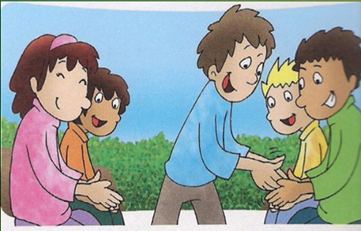
canción y juego infantil
Corre el anillo
Corre el anillo
Por un portillo
Pasó un chiquillo
Comiendo huesillo
A todos les dio
Menos a mí
Eche prenda señorita o
Caballero
¿Quién lo tiene
De usted?

Slide 7
Visitar youtube
CORRE EL ANILLO - Serie Uno dos tres a jugar
https://www.youtube.com/watch?v=7izSEAesJsY
https://www.youtube.com/watch?v=7izSEAesJsY&t=61s

